Slide 1
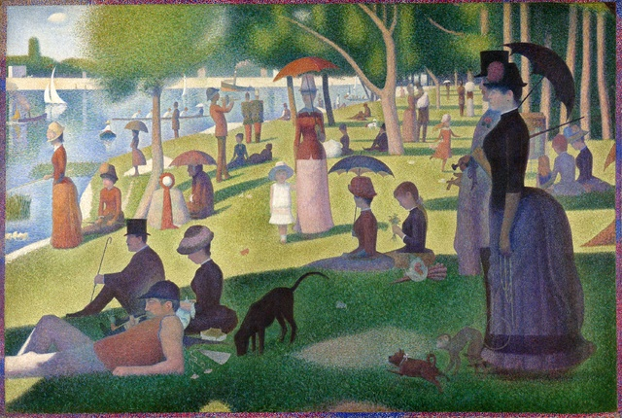
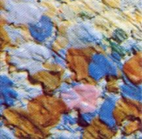

絢麗的光學
與本主題有關的藝術
黑光劇
Image theatre - performance AFRIKANIA
https://www.youtube.com/embed/_-cKNRw0a2o
黑光劇的原理是愛因斯坦質能守恆的結果，其中公式
$E=mc^{2}（$E為能量，m為質量，c為光速）可看出能量與質量之間交互作用的關係。 提到黑光劇使用的燈光，這就必須提到普朗克（Planck）黑體輻射定律，根據此理論能量是量子化的，所以光的能量是不連續的，公式如右：$E=hυ$($E$為能量，$υ$為頻率，Planck常數 $h=6.626×{10}^{−34} joule∙sec$) 可由這些物理定律推導出黑光劇的應用，根據上述，可知物質和光相互影響的結果，使光線發生折射、衍射及偏振的現象。在此劇中所使用到的物質是螢光，當這些物質吸收光能後進入激發態，並且立即回到基態並發出另一種頻率的光，這就是我們看到螢光亮亮的原因。而劇中為了使觀眾有舒適的享受，會使用特殊系統（back line）調控，使價電子能量發生跳躍轉換成另一種量子形式時會產生各個不同光譜的光線，由上述物理原理黑光劇就此誕生啦！
113 級 沈佳諠
萬花筒
夢幻變色3D彩虹萬花筒https://www.youtube.com/embed/Xc3l3IV50GE
萬花筒看起來很奇妙，能看到由各種閃亮碎片組成千變萬化的圖形，其實原理很簡單，萬花筒內部是由是由三面鏡子組成，這些亮片的像在三面鏡子間反射，形成很多層的對稱圖形，非常美麗。
112 級 洪至庚
大碗島的星期天下午
可怕的人性｜點彩畫與《大碗島的星期天下午》
https://zhuanlan.zhihu.com/p/24666774
《大碗島的星期天下午》是由法國畫家喬治･修拉所畫。這幅畫也是典型的點彩畫派作品。喬治･修拉生活在光學理論長足進展的年代，他也非常喜愛以科學的方法進行創作。當時的人已經發現顏料色彩與光學色彩有所不同、以及人眼因視覺疲勞所產生的負片後像。利用不同色彩的小點在觀者眼睛混合。這些都是這幅畫的創作基礎。
《大碗島的星期天下午》
《大碗島的星期天下午》
創作細節
113 級 郭倢瑜

